Slide 1
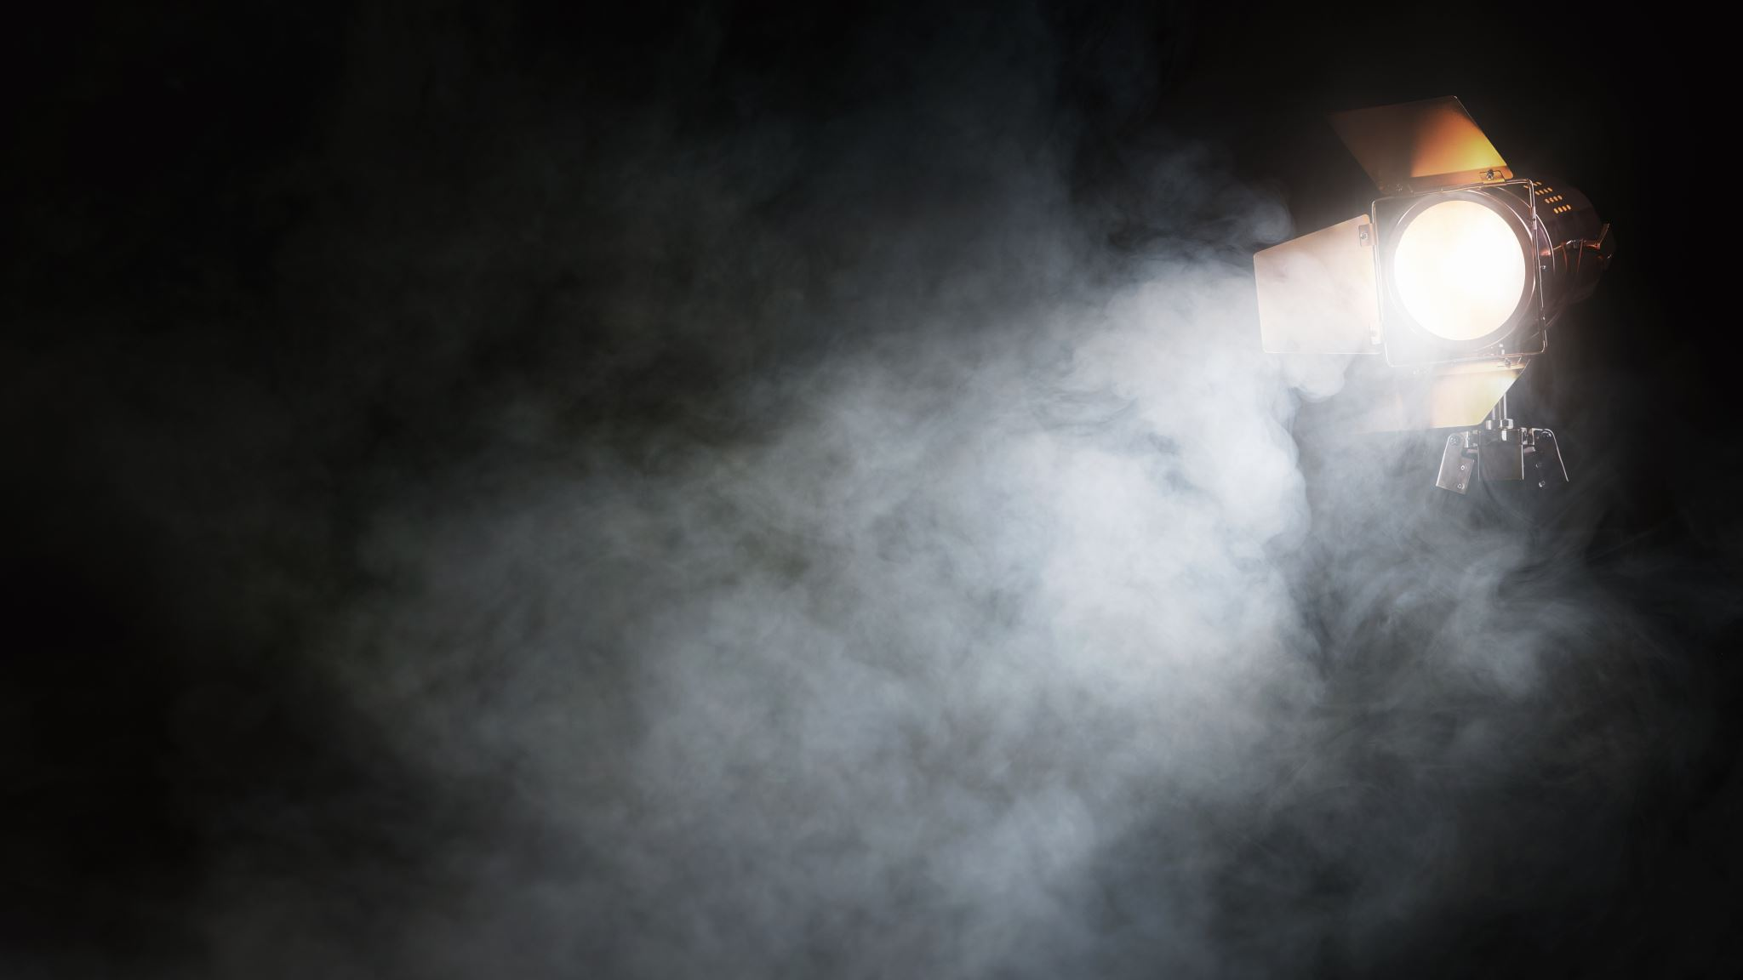
KORAK NA MJESEC

Slide 2
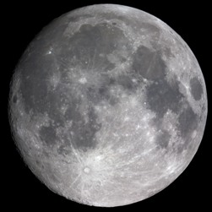
NAJVAŽNIJI TRENUTAK U SVJETSKOJ POVIJESTI
24.srpnja 1969.
LJUDI SU PRVI PUT ZAKORAČILI NA MJESEC.

Slide 3
ASTRONAUTI NEIL ARMSTRONG EDWIN ALDRIN MICHAEL COLLINS

Slide 4
APOLO 11 NAPETO SLIJETANJE I BORAVAK NA MJESECU PRATILO JE VIŠE OD 500 MILIJUNA LJUDI U CIJELOM SVIJETU.

Slide 5
NEIL ARMSTRONG: "OVO JE MALI KORAK ZA ČOVJEKA, ALI VELIKI ZA ČOVJEČANSTVO!"

Slide 6
MJESEC SU PRESTALI POSJEĆIVATI ASTRONAUTI, ZAMIJENILI SU IH STROJEVI...

